Slide 1
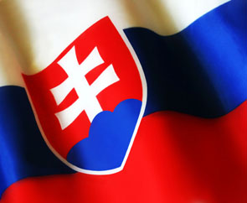
SLOVENSKÁ MENA
„Feničania vymysleli peniaze, ale prečo tak málo?„
(Johann Nestroy, rakúsky operný herec)

Slide 2

V rôznych krajinách sa používajú rôzne meny.
Veľká Británia má libru,
Turci líru,
Číňania juan,
Japonci jen,
USA americký dolár alebo Kanaďania kanadský dolár,
Česi korunu českú.
Vlastnú korunu okrem Česka používajú v Dánsku, Estónsku, Nórsku, Švédsku, na Islande alebo na Faerských ostrovoch.
Korunou sa platilo donedávna aj na Slovensku.

Slide 3
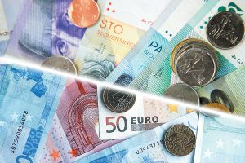
Ako sa vyvíjala slovenská mena?
Koruna rakúsko – uhorská (1892 – 1918 )
Koruna česko –slovenská ( 1919 – 1938 )
Koruna slovenská ( 1939 – 1945 )
Koruna československá ( 1945 – 1992 )
Koruna slovenská ( 1993 – 2008 )
Euro 2009 – dodnes

Slide 4
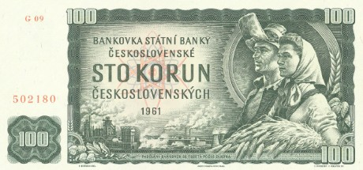
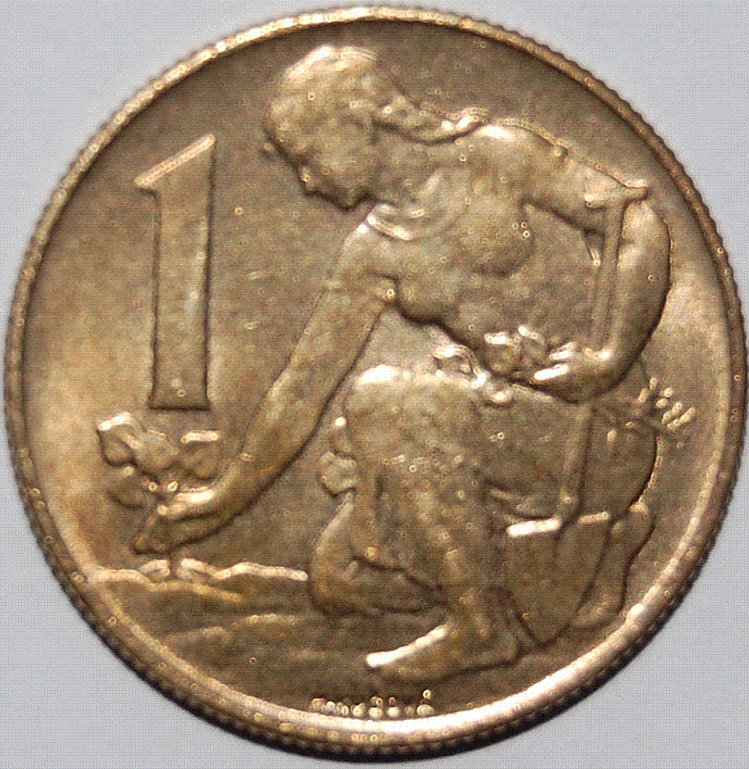
Zaujímavosti:
V období spoločného štátu Čechov a Slovákov bola najviac používanou bankovkou stokorunáčka. V obehu sa nachádzala 31 rokov.
Najviac používanou mincou bola jednokorunáčka, ktorou sa u nás platilo 36 rokov.

Slide 5
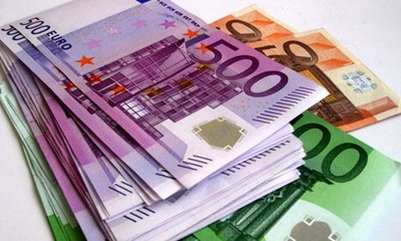
Prečo na Slovensku platíme eurami?
Na Slovensku bolo euro prijaté 1. januára 2009
Euro je pre Slovensko dôležitá mena.
Je významným dôkazom európskej integrácie a úlohy Európy vo svetovej ekonomike.
Vďaka euru sa nemusia občania ani podnikatelia obávať kurzovej neistoty pri obchodovaní so zahraničím.
Euro pritiahlo na Slovensko zahraničných obchodníkov aj výrobcov.
Pri cestovaní po krajinách Eurozóny využívame spoločné euro a nemusíme meniť peniaze a prepočítavať ceny, ani rozmýšľať o tom, čo s cudzou menou, ak nám ostali bankovky a mince.

Slide 6
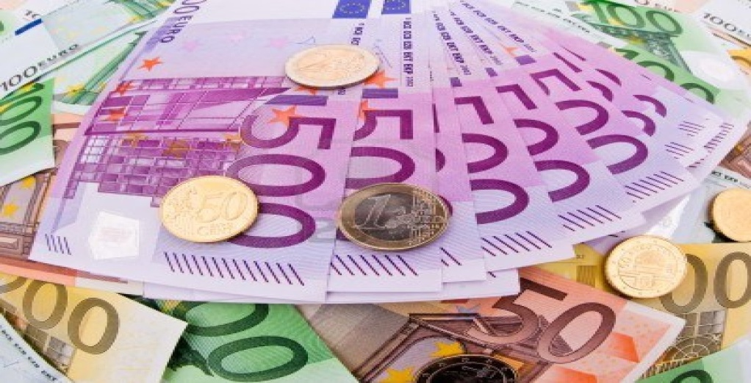
Dajú sa staré platidlá vymeniť alebo použiť?
V období od 1. januára 2009 do 31. decembra 2009 sa dali vymieňať za euro bezplatne vo všetkých bankách.
Staré mince bolo možné vymeniť za eurá v Národnej banke Slovenska do konca roka 2013. Od roku 2014 to nie je možné.
Staré bankovky bude možné vymeniť za eurá v Národnej banke Slovenska aj v budúcnosti, bez časového obmedzenia.
Mince, bankovky a platidlá nájdené po predkoch môžu mať aj zberateľskú hodnotu.

Slide 7
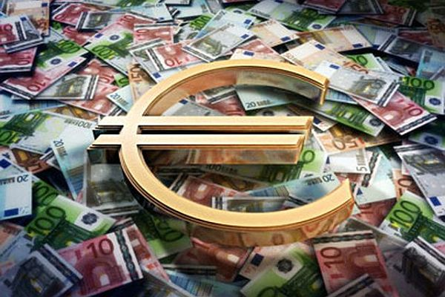
Aká je euromena?
Na bankovkách sú vyobrazené mosty a okná v architektonických štýloch Európy, ktoré symbolizujú otvorenosť a vzájomné spájanie.
Všetky mince majú jednu stranu rovnakú a na druhej sú vyobrazené symboly typické pre jednotlivé krajiny.
Všetky mince aj bankovky sú platné vo všetkých krajinách eurozóny.
Každá bankovka je pred falšovaním chránená skupinou ochranných prvkov, ktoré pozorným občanom môžu napomôcť pri overení pravosti.

Slide 8
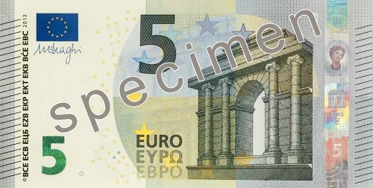
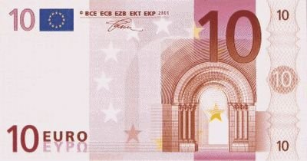
Nové bankovky:
Od 02. mája 2013 je v obehu aj nová 5 € bankovka. Táto obsahuje zdokonalené ochranné prvky a je prvou zo série nových bankoviek, ktoré nesú názov Európa. Do obehu sa postupne dostanú nové bankovky aj ostatných nominálnych hodnôt. Platiť môžeme stále aj starou bankovkou, ktorá bude postupne stiahnutá z obehu.
13. januára 2014 bola oficiálne na tlačovej konferencii v ECB vo Frankfurte nad Mohanom odhalená nová 10 € bankovka, ktorá je v eurozóne zavedená do obehu dňom 23. septembrom 2014.

Slide 9
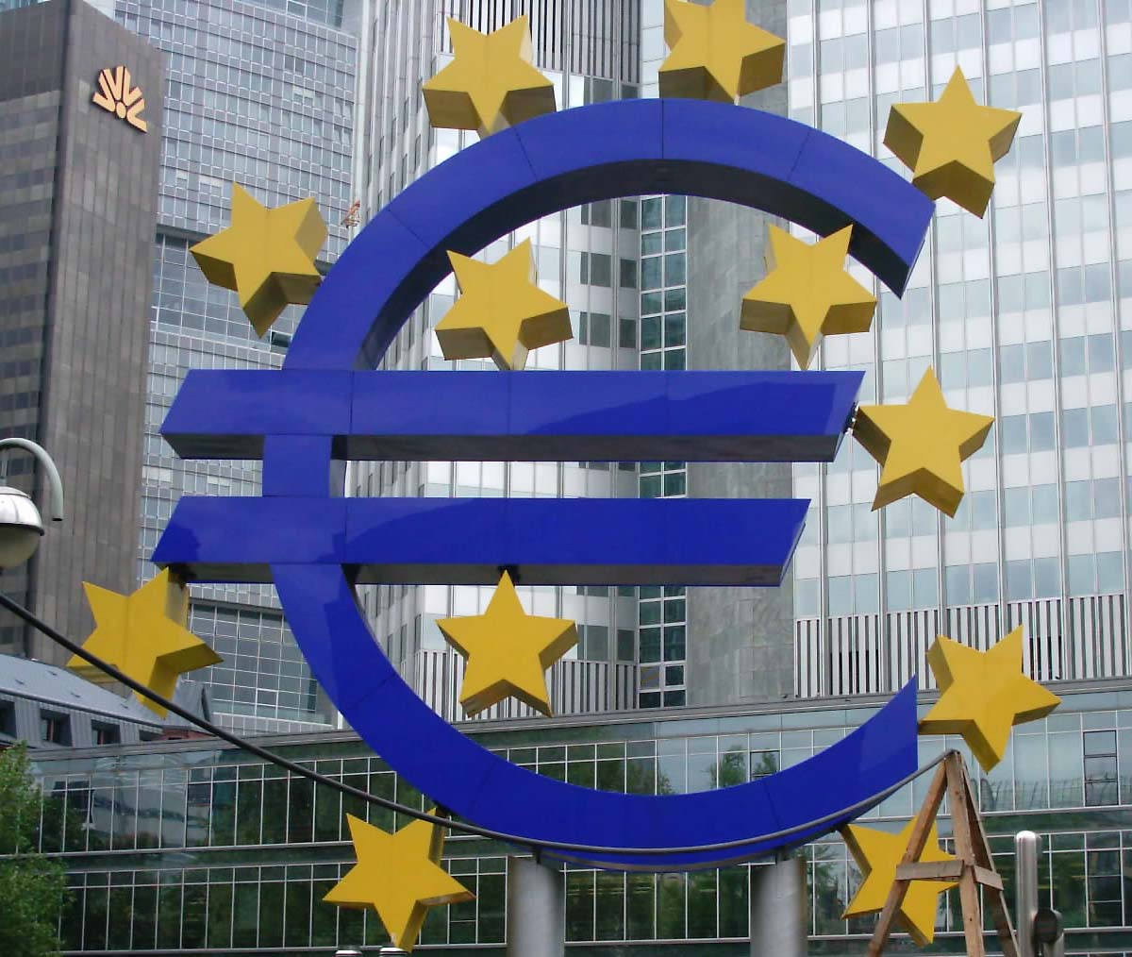
Bankovky a mince nájdete na
http://www.nove-eurobankovky.eu/

